Slide 1



USO DE LA HERRAMIENTA DIGITAL PADLET

Slide 2
Padlet es un muro digital que permite almacenar y compartir contenido multimedia, también se utiliza como una pizarra colaborativa; permite enlazar imágenes, videos, audios y documentos siendo una especie de biblioteca virtual.
Padlet posee una interfaz sencilla e intuitiva que facilita la manipulación de herramientas.

Slide 3
¿CÓMO HACER PARA UTILIZAR PADLET?
1. Registrarse
2. Crear un muro digital
3. Configurarlo
4. Compartirlo

Slide 4

Recopilar recursos para utilizar en el aula como material de ayuda
Hacer líneas de tiempo
.
Crear un instructivo o manual para un proyecto
Generar debates de grupos, planteando preguntas que deberán contestar
Para compartir fotos y videos
USO EDUCATIVO DE
Realizar actividades de agilidad mental
Dejar al alcance de los estudiantes recursos audiovisuales, textuales y sonoros para retroalimentar.
Evaluar los trabajos realizados por los estudiantes
Organizar recursos externos que pueden enriquecer la sesión (sitios web, blogs, wikis)

Slide 5
1. PROCESO DE REGISTRO
Ingresamos a: https://es.padlet.com/ o simplemente escribimos padlet

Slide 6
Para registrase, se puede hacer mediante una cuenta de Gmail, una de Microsoft, una Apple ID o crear una cuenta de Padlet, En este caso se hará con una cuenta Gmail.

Slide 7
Nos brinda la opción de seleccionar nuestra suscripción, existen dos opciones, Gratuita o de Pago (PRO), en la versión gratuita solo podrá tener 3 Padlets activos, podrá incluir archivos con un peso máximo de 10 MB y tendrá asistencia estándar. Las características PRO tiene otras ventajas

Slide 8
Una vez seleccionada nuestra suscripción, ingresamos a la página principal de nuestro muro virtual

Slide 9
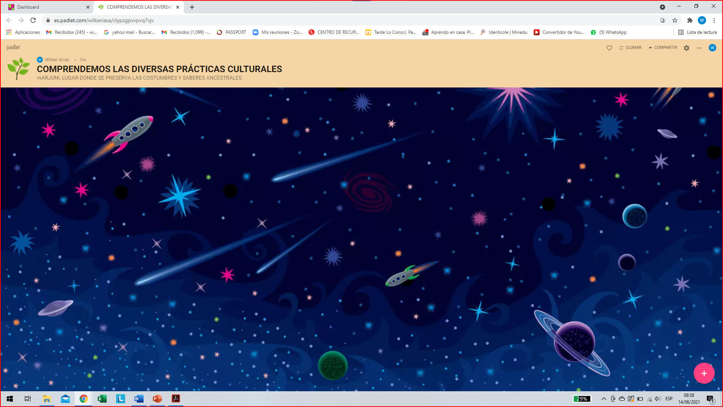
Nos aparece un Padlet inicial a modo de ejemplo, el cual podemos ya sea eliminar o tomar como base para configurar nuestro primer Padlet.

Slide 10
2. CREACIÓN DE UN PADLET
En el muro virtual, en la parte superior izquierda, clic al botón
Se nos brinda una galería de opciones para crear nuestro Padlet, seleccionamos una y procedemos a editarla.

Slide 11
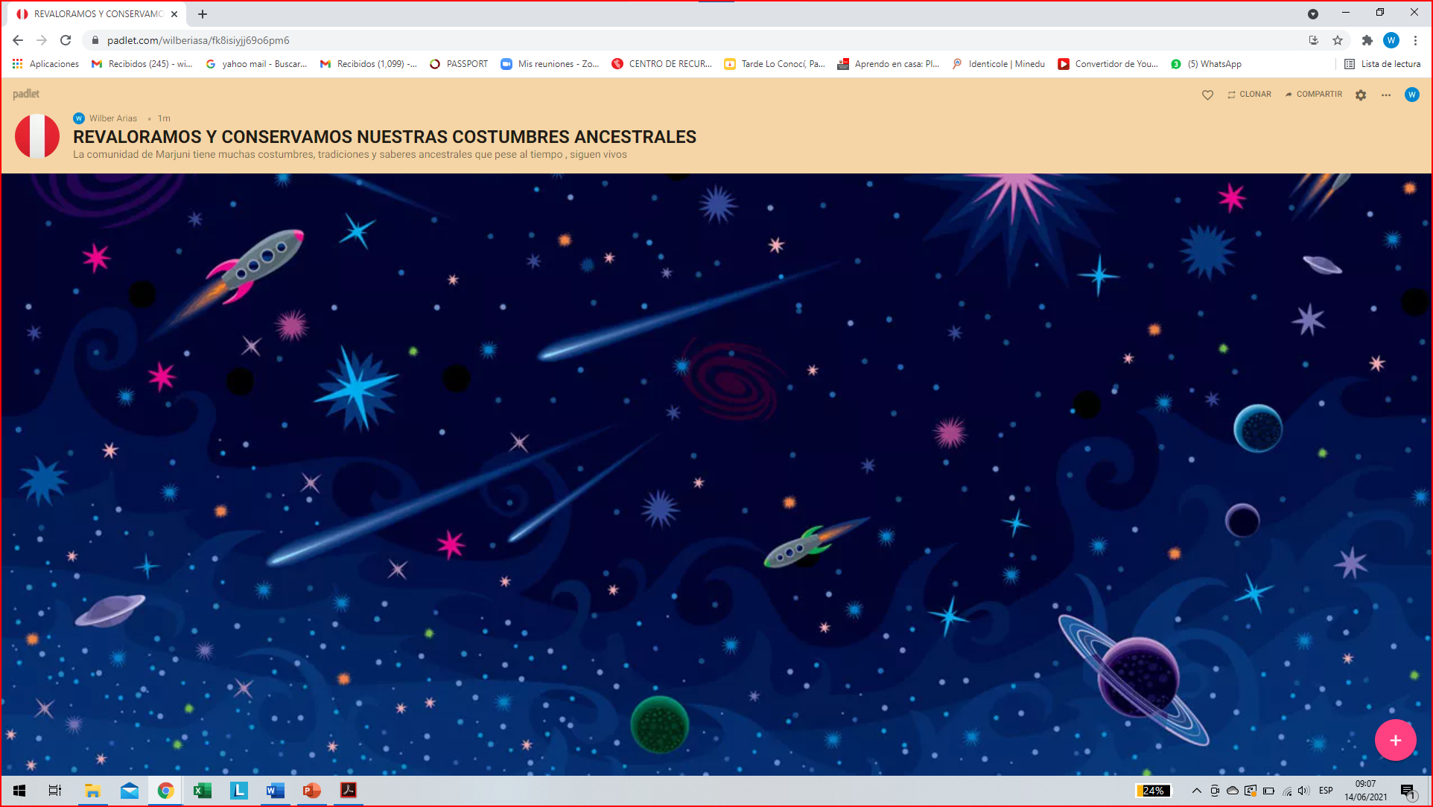
Para agregar archivos, se hace clic en el icono en la parte inferior derecha AÑADIR PUBLICACIÓN

Slide 12
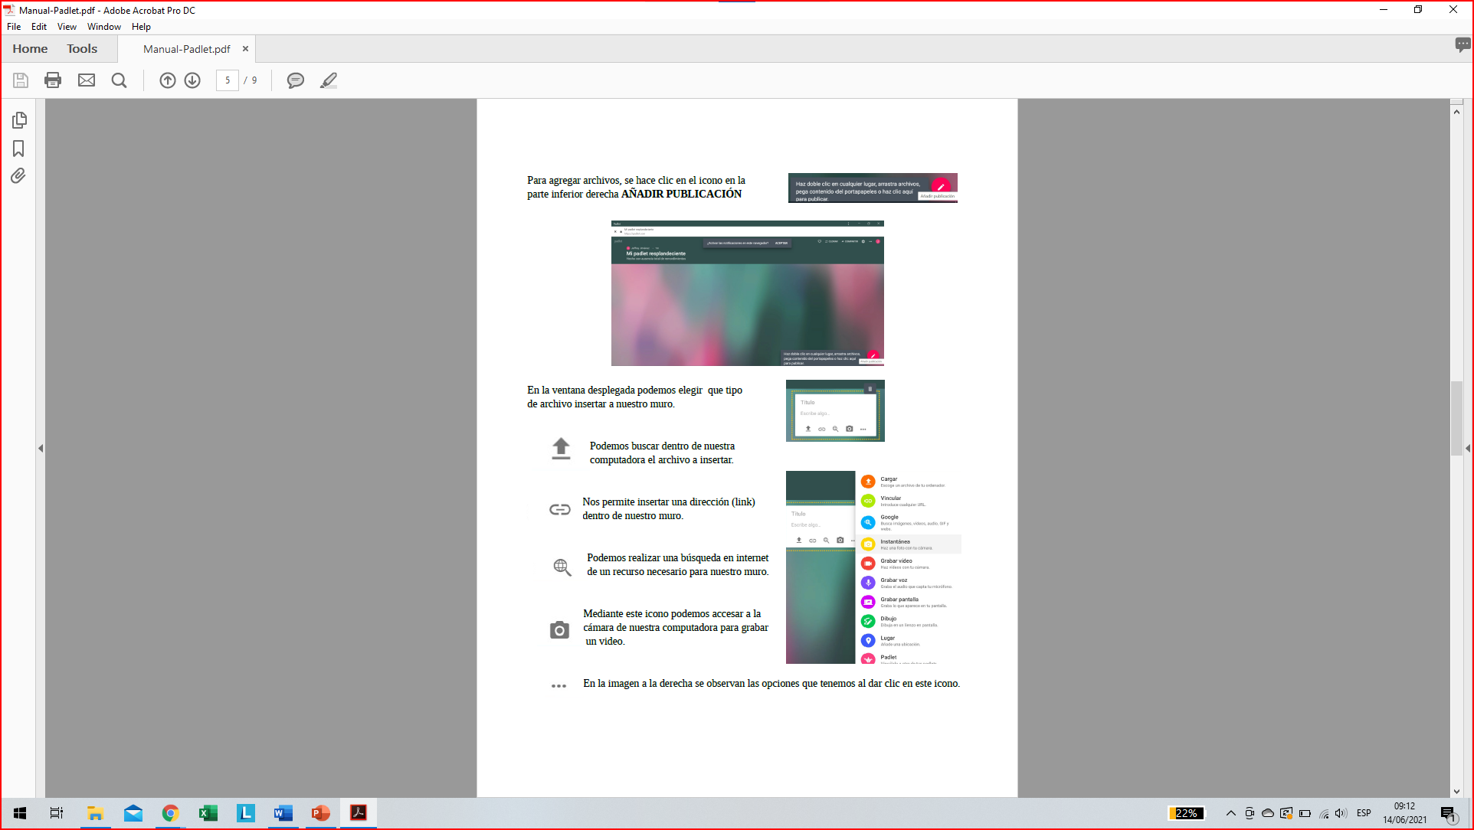
En la ventana desplegada podemos elegir qué tipo de archivo insertar a nuestro muro.

Slide 13
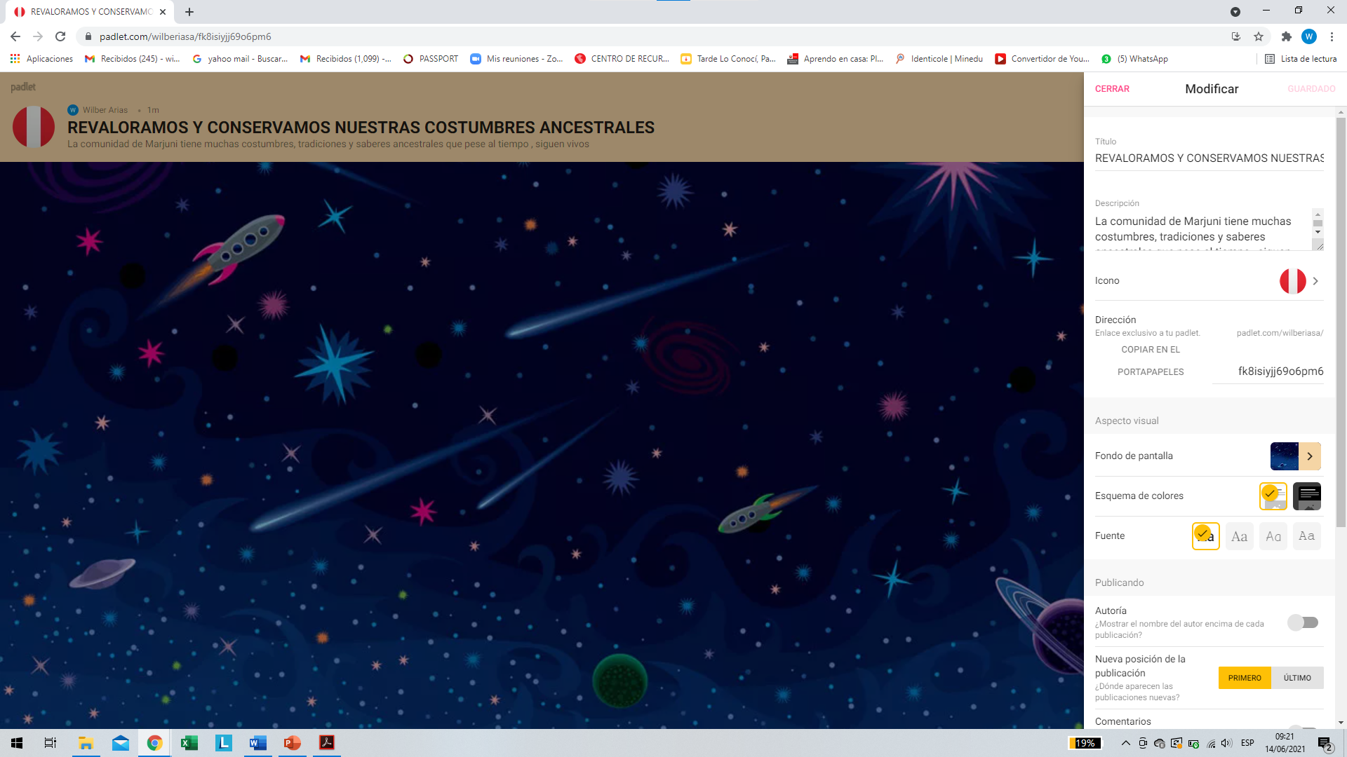
3. CONFIGURACIÓN
Para configurar nuestro Padlet debemos ingresar en él, luego clic en la parte superior derecha en la “tuerca”.
Una vez ahí podemos modificar una serie de parámetros dentro de nuestro muro, todos estos estarán determinados por las necesidades específicas de cada creador.

Slide 14
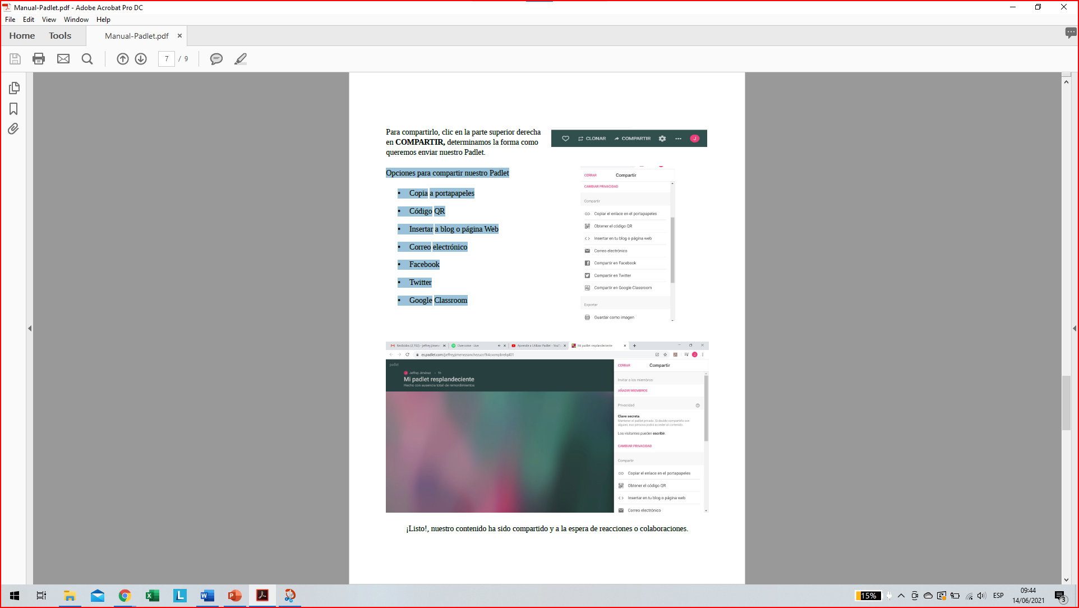
Para compartirlo, clic en la parte superior derecha en COMPARTIR, determinamos la forma como queremos enviar nuestro Padlet.

Slide 15
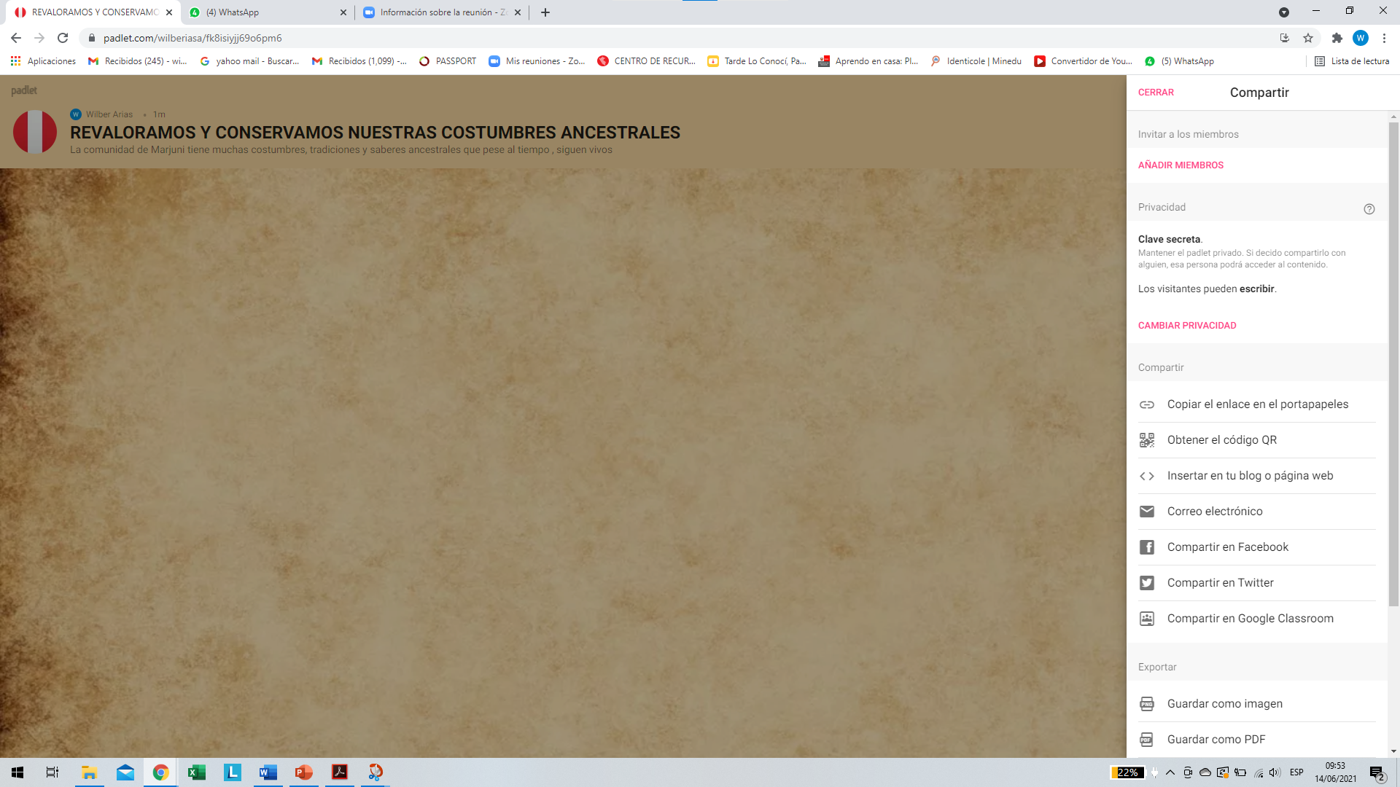
4. COMPARTIR
Cuando nuestro muro se encuentre listo, es hora de compartirlo, ya sea para informar sobre un tema a los demás, o buscar colaboraciones que brinden insumos que vuelvan nuestro Padlet más atractivo.
El contenido ha sido compartido y a la espera de reacciones o colaboraciones

Slide 16
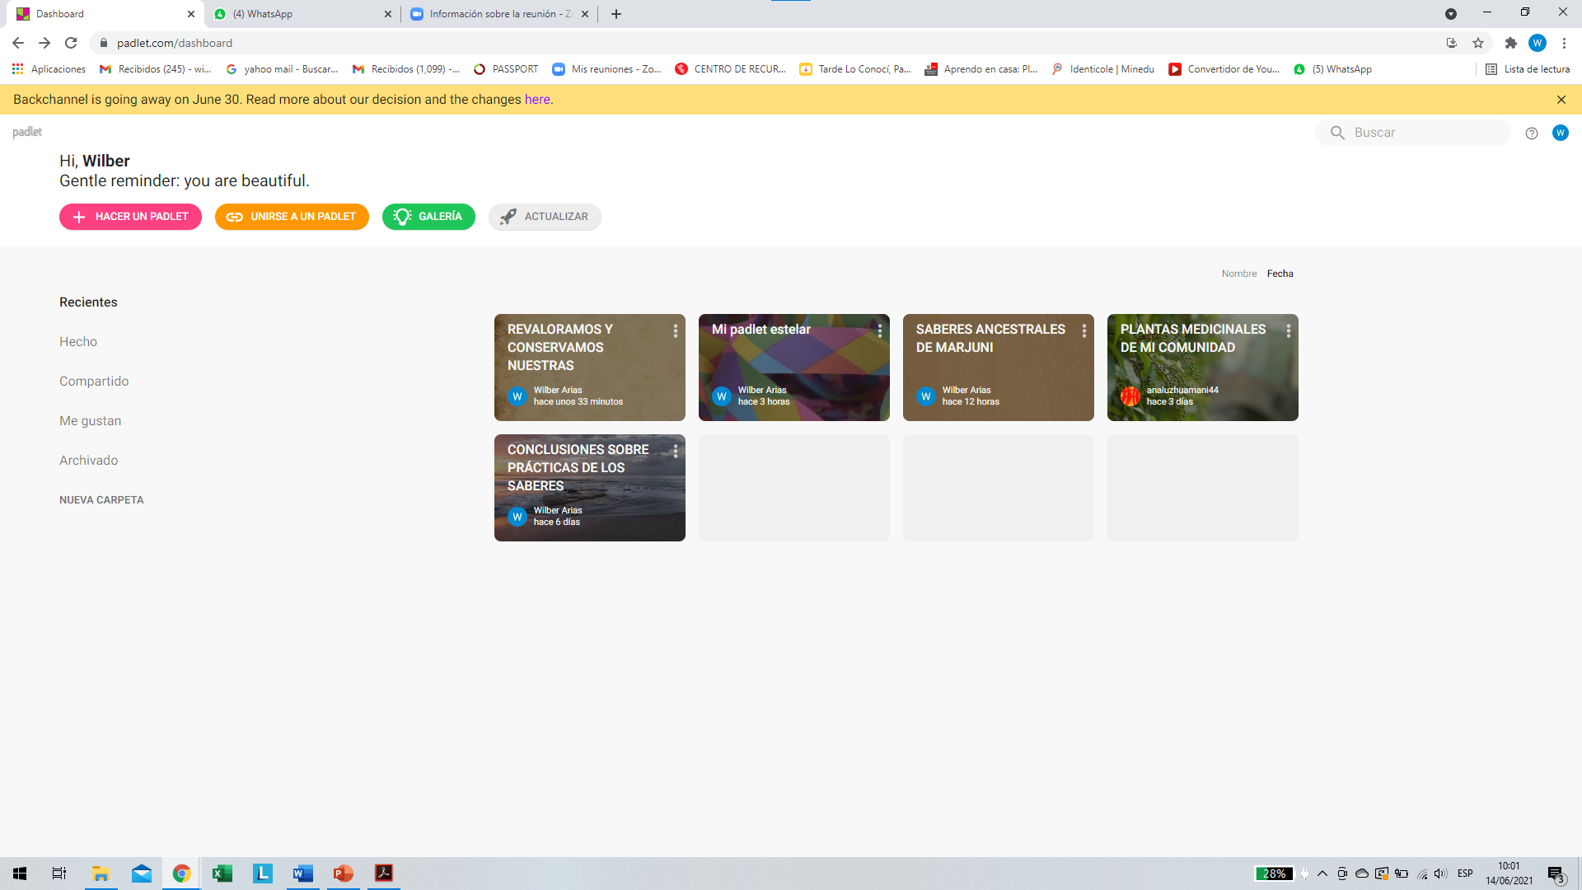
ASPECTOS IMPORTANTES
Padlet brinda una galería donde se muestran otros Padlet previamente publicados, con el fin, ya sea, de obtener ideas para los nuestros o simplemente para ingresar y brindar una colaboración.

Slide 17
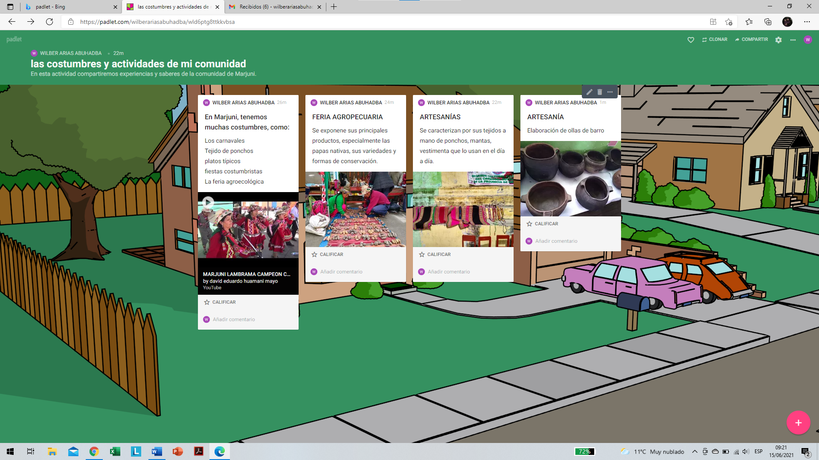

Slide 18
GRACIAS

